Slide 1
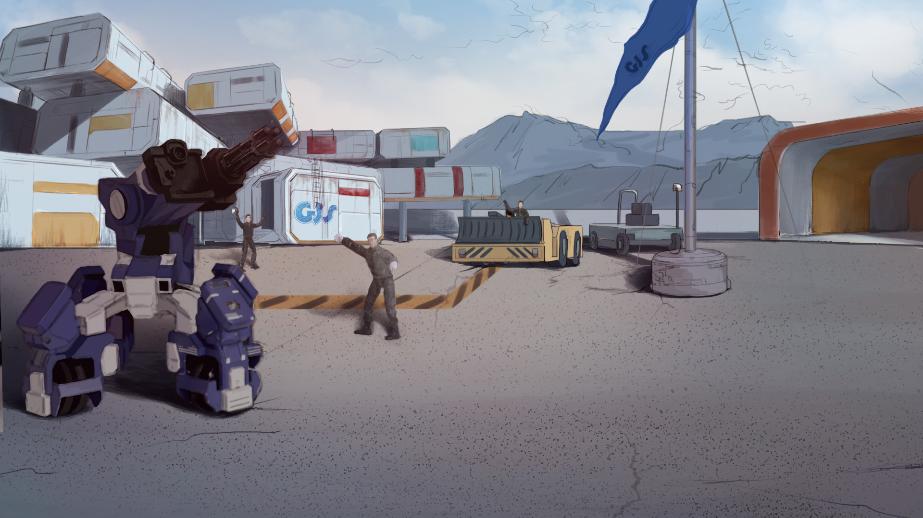
GEIO 파일럿이 되는 방법
Lesson 12: 광산 수호

Slide 2
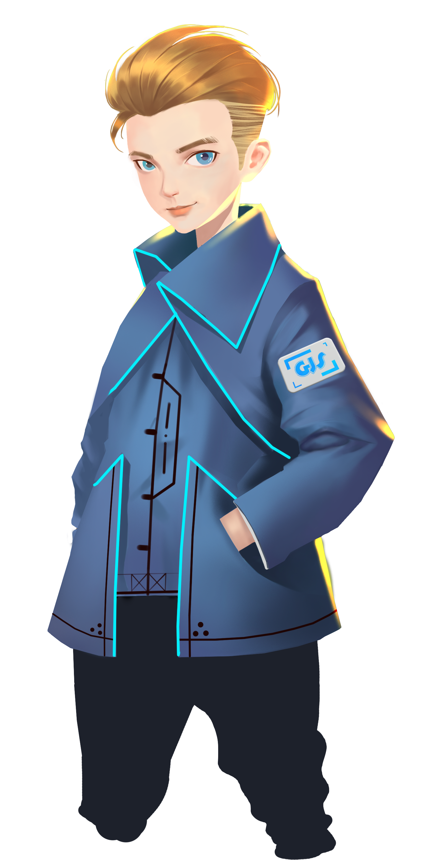
GEIO 는 몇 개의 로고를 인식할 수 있을까?
GEIO 는 로고를 어떻게 인식할까?
로고로 또 무엇을 할 수 있을까?
저번 시간엔 우리가 고속도로를 성공적으로 정상화 했어. 하지만 테러리스트는 멈추지 않을 거야.
최신 정보에 의하면 테러리스트들이 곧 새로운 공격을 시작할거야.
그러니까 항상 준비하고 있어!
친구들 돌아온 걸 환영해! 나는 샘이야. 저번 시간에 우리가 배운 거 기억하지?

Slide 3
브리핑

Slide 4
주제
“광산 수호”
숙지사항
턴제 전략
훈련
턴제 이동
도전
광석 수집
브리핑에서는 우리가 무엇을 배울지 알아보자.

Slide 5
숙지사항

Slide 6
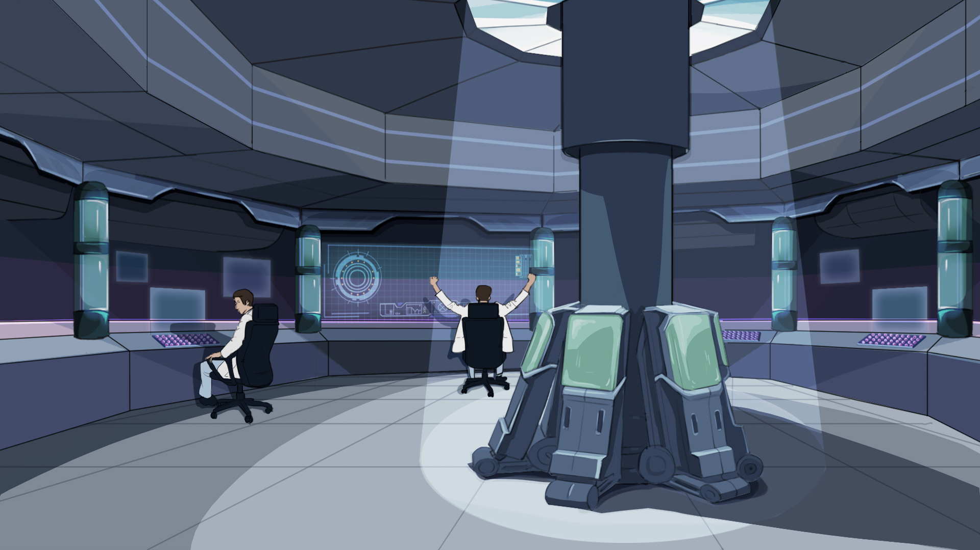
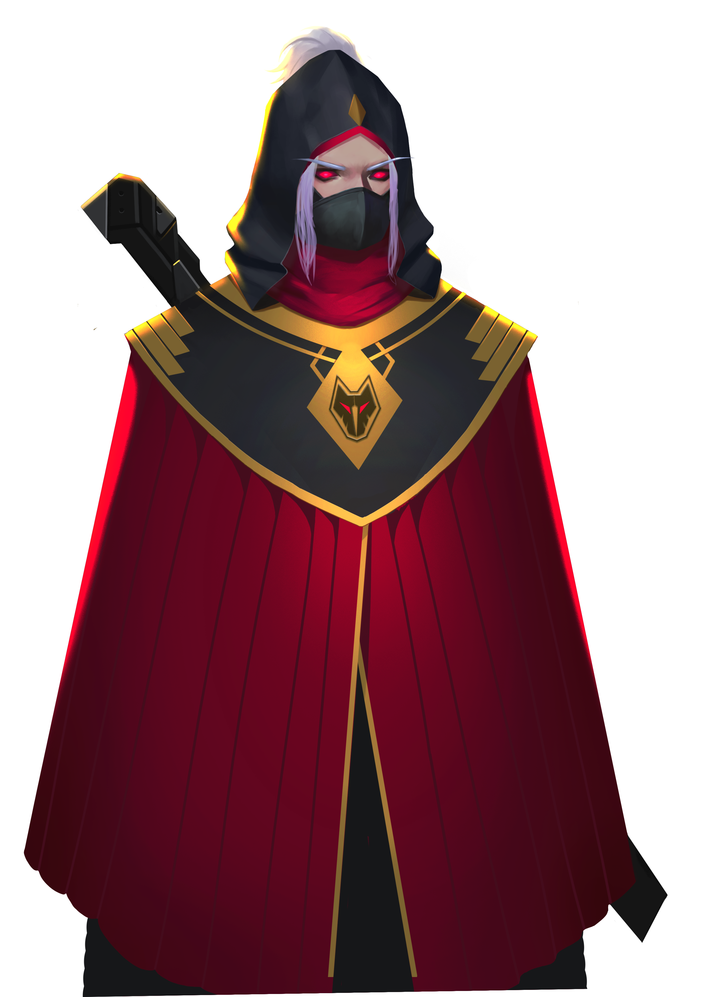
상세정보
이름：펜리르
유형：테러리즘
목적：평화 파괴, 세상의 파괴
펜리르, 가장 잘 알려진 테러리스트 집단이고 가장 많은 테러에 책임이 있지. 그들은 평화를 깨고 세상을 지배하고 싶어해. 굉장히 비정상적인 생각이고, 우리는 그렇게 내버려 둘 순 없어!
이번엔, 우리 광산을 빼앗아 광석을 전부 채 가려 해.
우리 정보원들이 그 테러리스트들의 실체를 파악했지.

Slide 7
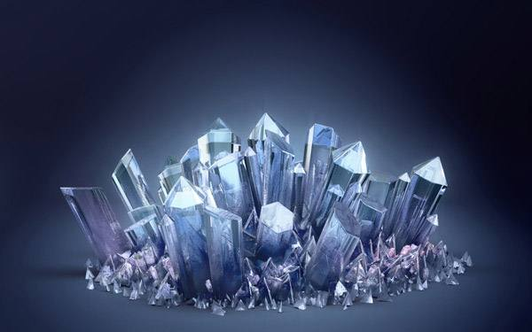
광산에서 생산 되는 광석은 우리에게 굉장히 중요해. 광석이 엄청난 양의 에너지를 포함하기 때문에,
우리 로봇과 주둔지의 가장 중요한 에너지 공급처야. 광산을 빼앗기면, 에너지 공급을 못하게 되고, 그러면
펜리르와의 전쟁에서 지게 되겠지
그러니까, 광산을 꼭 지켜야해, 아니면 적어도 광석을 보호해야 해.

Slide 8
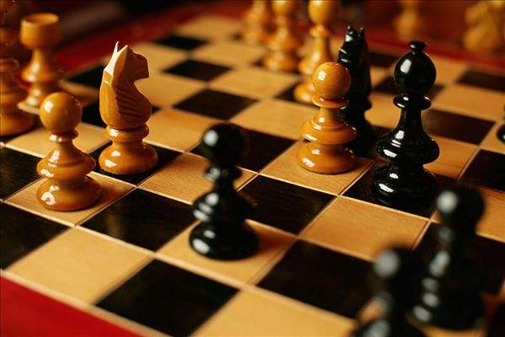
체스게임 해 본적 있어? 체스게임에서는 , 두사람이 번갈아 가며 자신의 차례에 자신의 말을 움직이지. 한명이 말을 움직이면, 다른 한명은 상대방의 의도와 가능성을 계산하고, 다음에 무엇을 할지 정해.
상황이 급해. 하지만 우리가 뭘 해야 할까? 그전에,
턴제 전략에 대해서 배워 보자.
이번엔 , 우리는 상대방이 뭘 할지 확실히 알아 둬야 하고, 그에 따라 우리의 다음 움직임을 생각해야해.
결과적으로, 턴제 전략을 써야 된다는 거지.
관련해서 연습을 좀 해보자.

Slide 9
훈 련

Slide 10
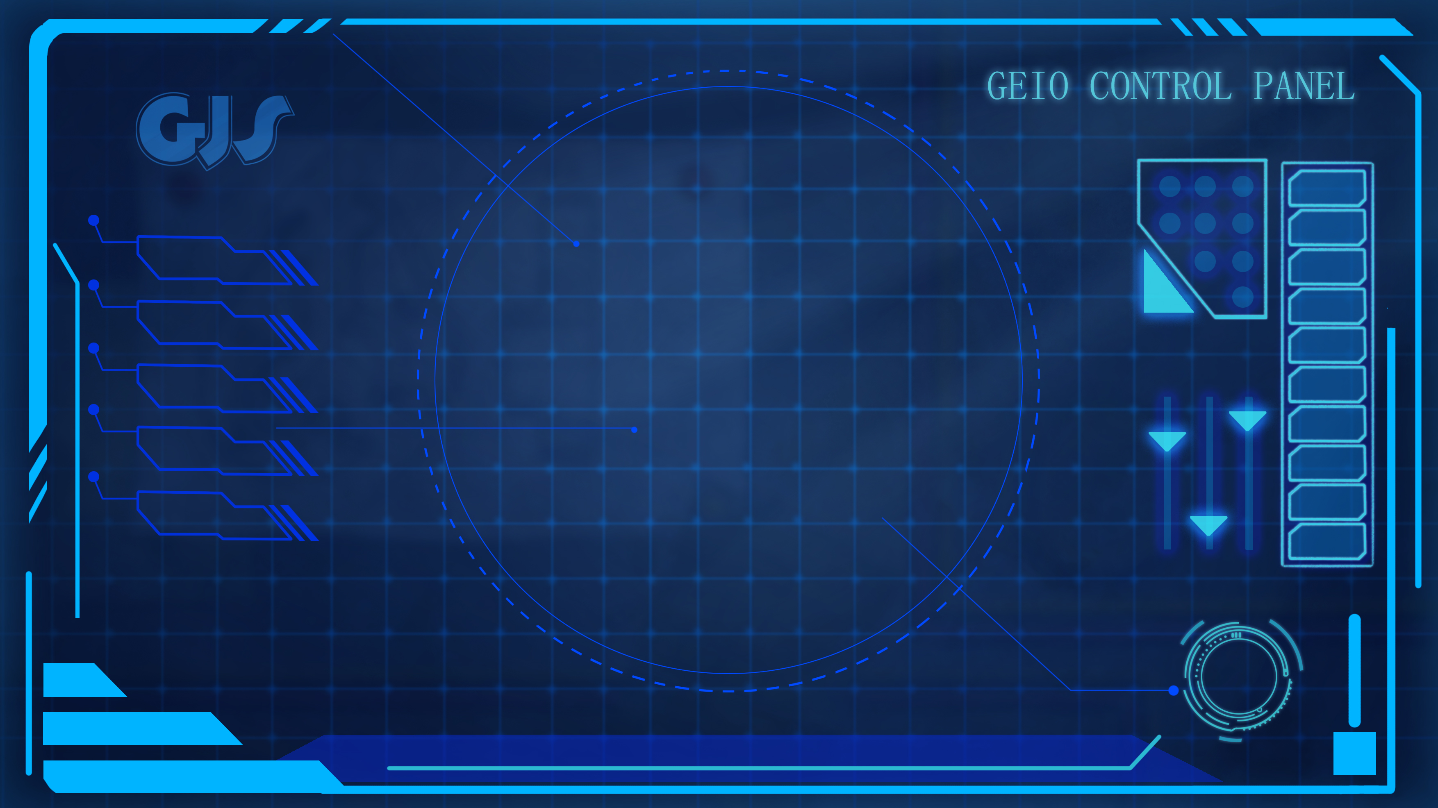
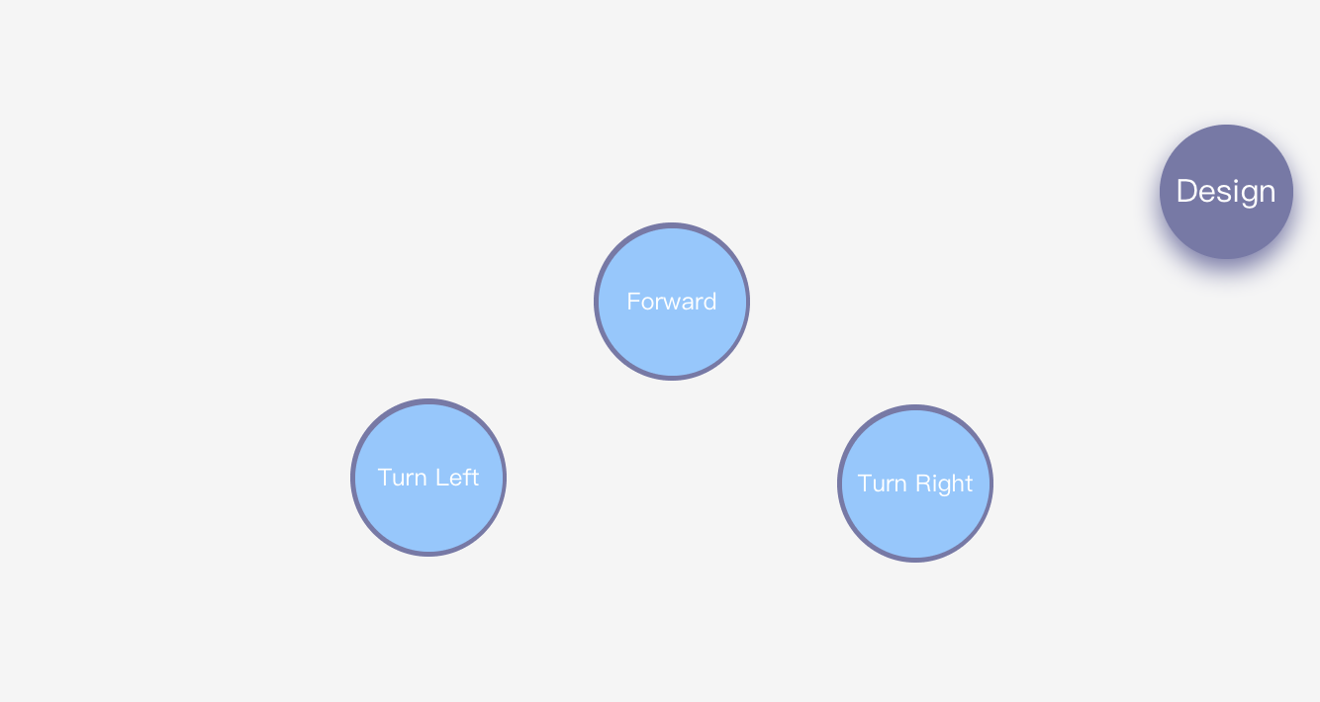
훈련 과제 1: 버튼을 누르면, GEIO가 그에 맞게 움직일 수 있도록 위와 같이 컨트롤 패널(제어판)을 만들어 보자. Forward: 앞으로 30cm; Turn Left: 왼쪽으로 90°; Turn Right: 오른쪽으로 90°.

Slide 11
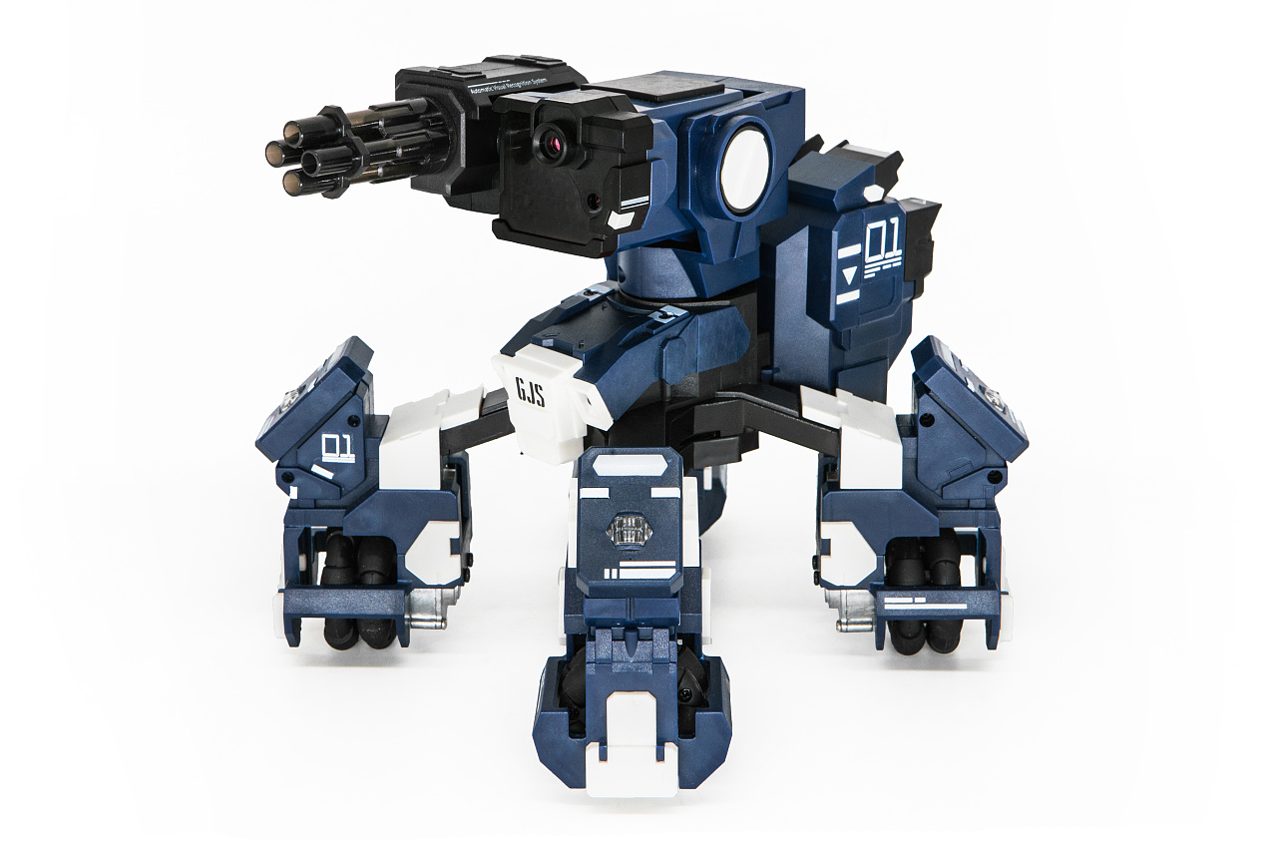
E
D
C
B
A
1
2
3
4
5
6
7
8
훈련 과제 2: GEIO를 A1에 배치하고 방금 만들었던 컨트롤 패널(제어판)을 이용해 GEIO를 움직여봐.
A1 에서 B2로, B2에서 C4로, C4에서 D6로, D6 에서 E8 까지 움직이면 돼.
질문:몇 번이나 버튼을 눌러야 하지?

Slide 12
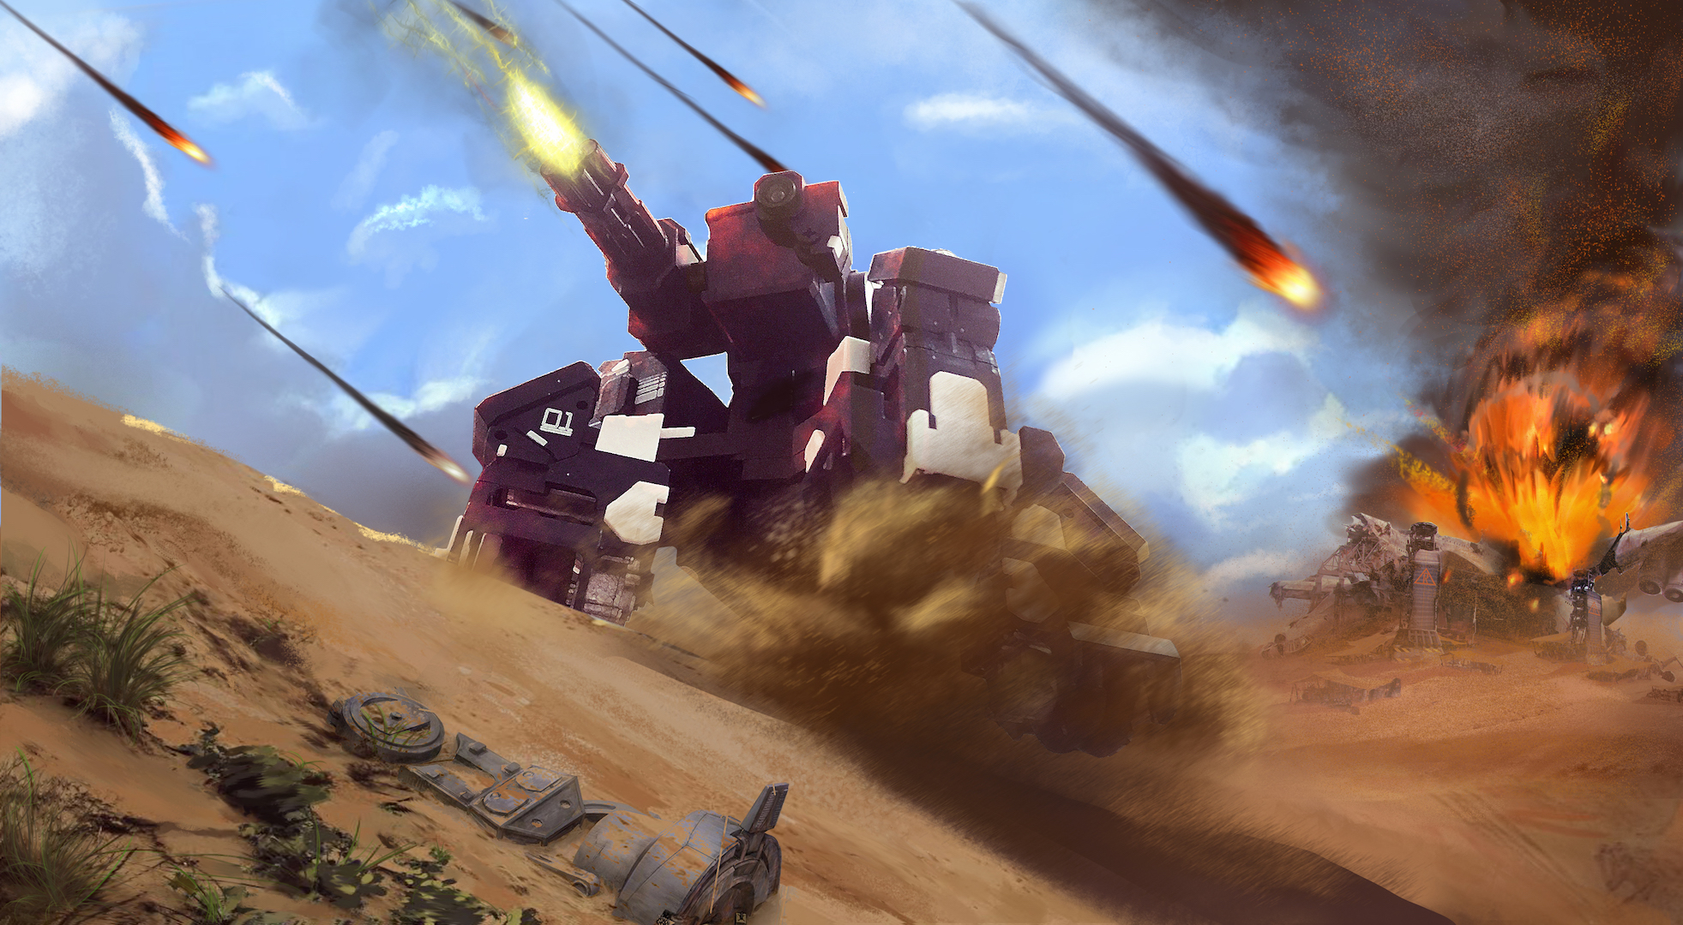
도 전

Slide 13
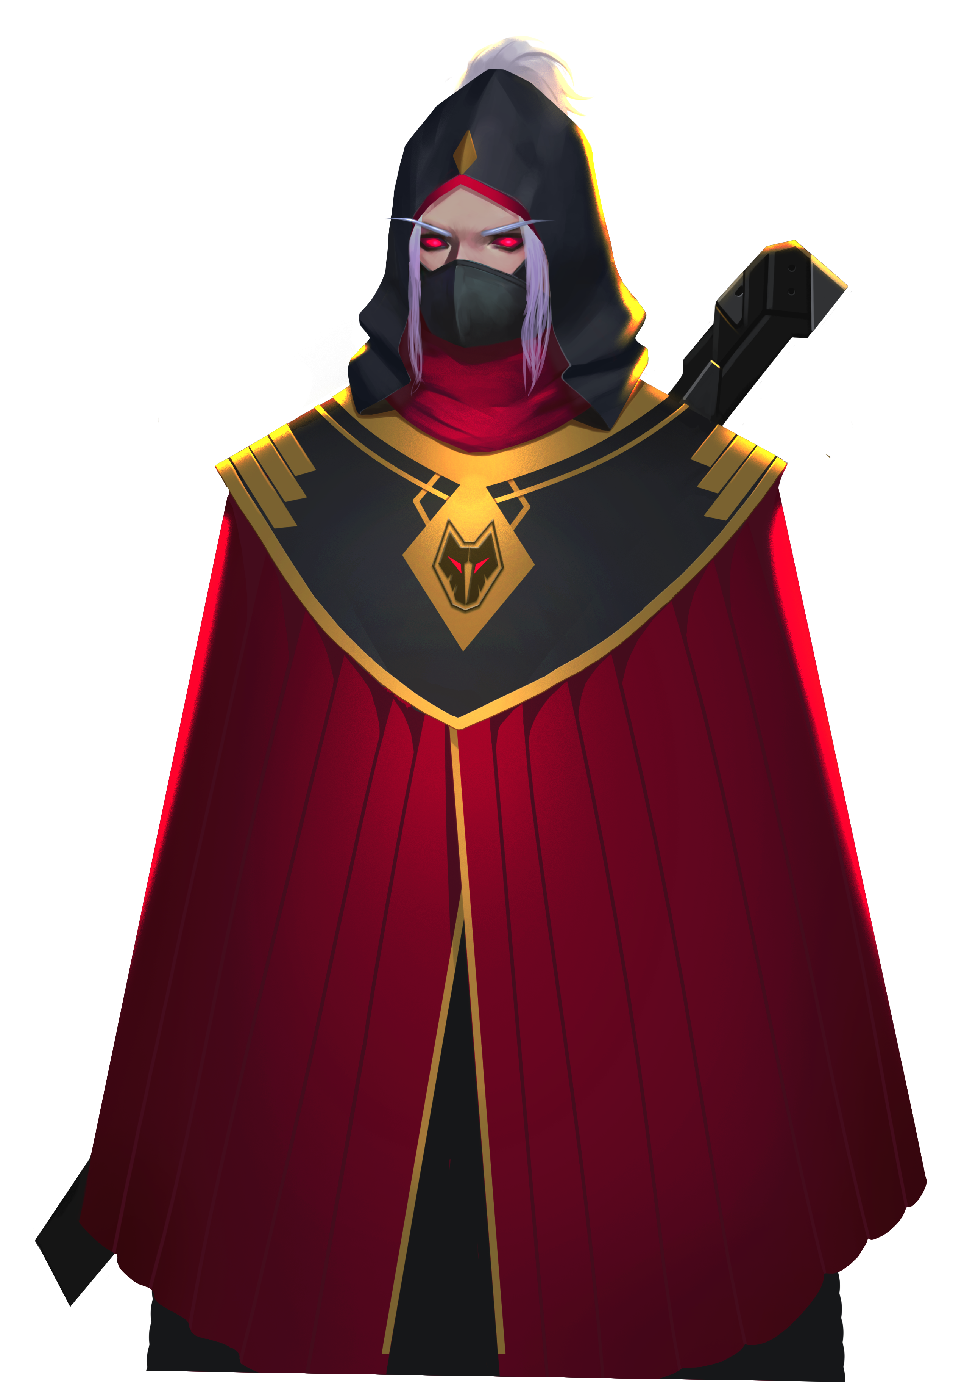
6 | 8 |  | 5 | 7 |  | 8 | 6
2 |  | 9 | 7 | 4 | 5 |  | 2
 | 3 | 4 |  |  | 4 | 3
2 |  | 5 | 4 | 7 | 9 |  | 2
6 | 8 |  | 7 | 5 |  | 8 | 6
E
D
C
B
A
1
2
3
4
5
6
7
8
이건 턴제 전략 게임이야. 각자 한번 씩 GEIO를 앞으로 1번 또는 좌/우로 회전 1번씩 움직일 수 있어. 사각형에 처음으로 도착한 사람이 모든 광석을 채취 할 수 있어. (카드 획득)
지도를 보면, 광산지역에 큰 바위가 많은 걸 볼 수 있어. 사각형 중에는 숫자가 써 있는게 있는데, 그 사각형안의 숫자는 광석이 몇 개인지 표시해줘.
30개(31 이상 불가)의 광석을 모았다면 시작점으로 돌아가.가장 적은 턴 수 안에 임무를 마치는 사람이 승자야!
알림! 펜리르가 왔어! 도전이 곧 시작돼!
난 펜리르의 리더야. 난 내 부하들을 움직여 게임에 참여하겠어. 광석은 모두 내 꺼야!

Slide 14
턴제 전략 게임이란 무엇인가?
오늘 우리가 왜 턴제 전략 게임을 이용했을까?
오늘 전투에서 어떤 전략을 사용하였나?
오늘의 수업은 여기서 끝이야. 다음 시간엔 적 부대를 공격할거야. 푹 쉬고, 다음 전투에 대비해!
불가능해… 내가 지다니… 괜찮아, 더 좋은 계획이 있어. 두고 보자!
이제 리뷰할 시간이군. 위 질문에 답해보자
굉장해! 우리의 소중한 에너지 공급처를 지켜냈어！

